Slide 1

Мастер-класс “Бабочка”
(поделки из туалетной втулки)
Составитель: Монахова И. А.

Slide 2
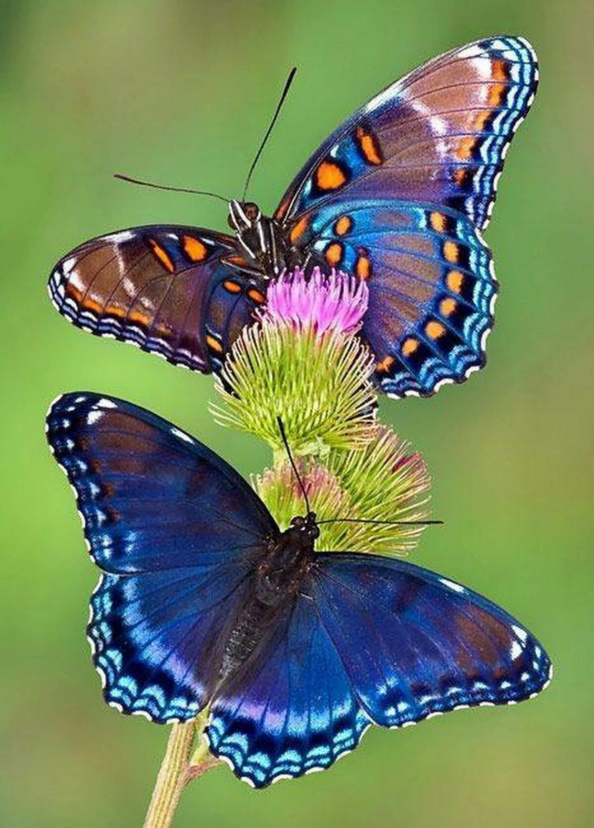
Я, ребята, Бабочка…
Домик мой не баночка.
Уберите свой сачок
И закройте на крючок.
Потихоньку подходите.
Полюбуйтесь - поглядите!
А появится охота-
Можно даже сделать фото!

Slide 3
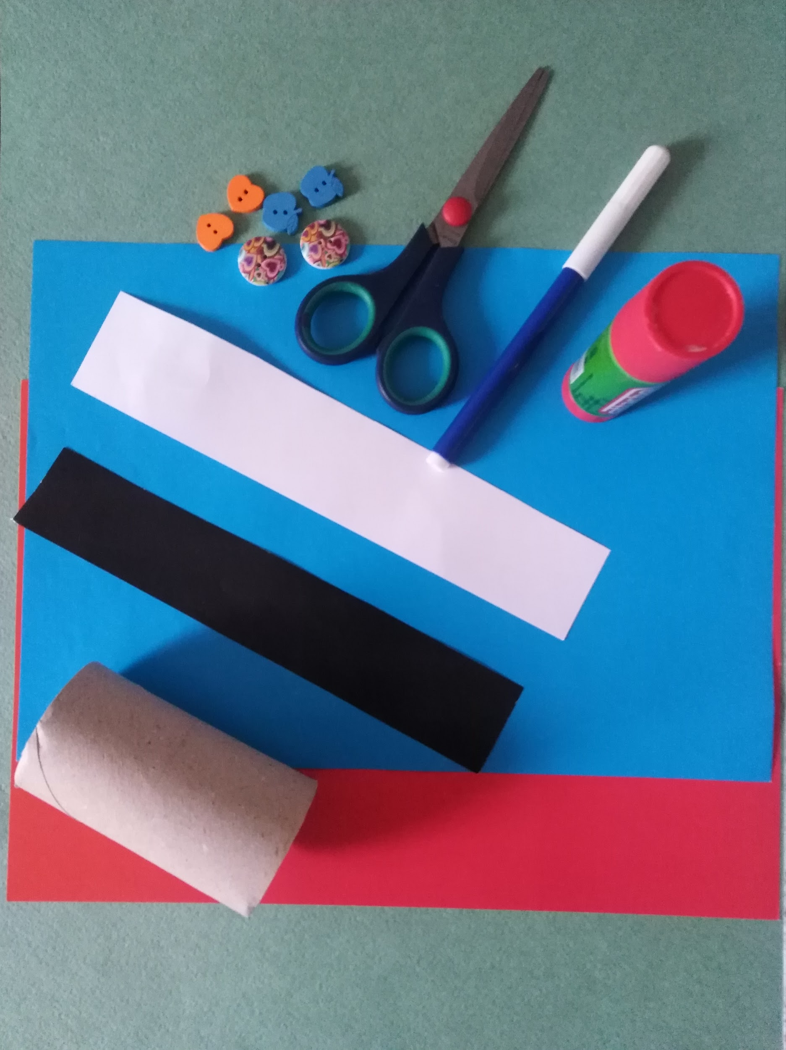
Нам понадобится:
Втулка от туалетной бумаги
Цветная бумага
Белая бумага
Пуговицы
Ножницы
Клей
Фламастер

Slide 4
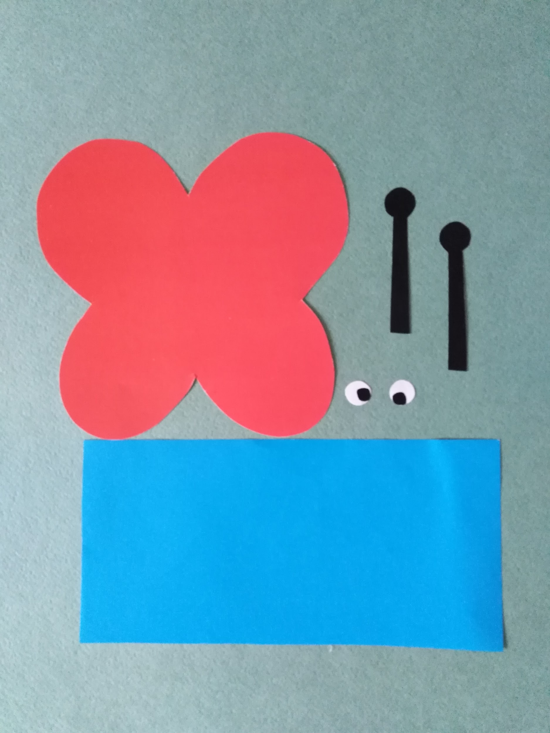
Вырезаем
заготовки

Slide 5
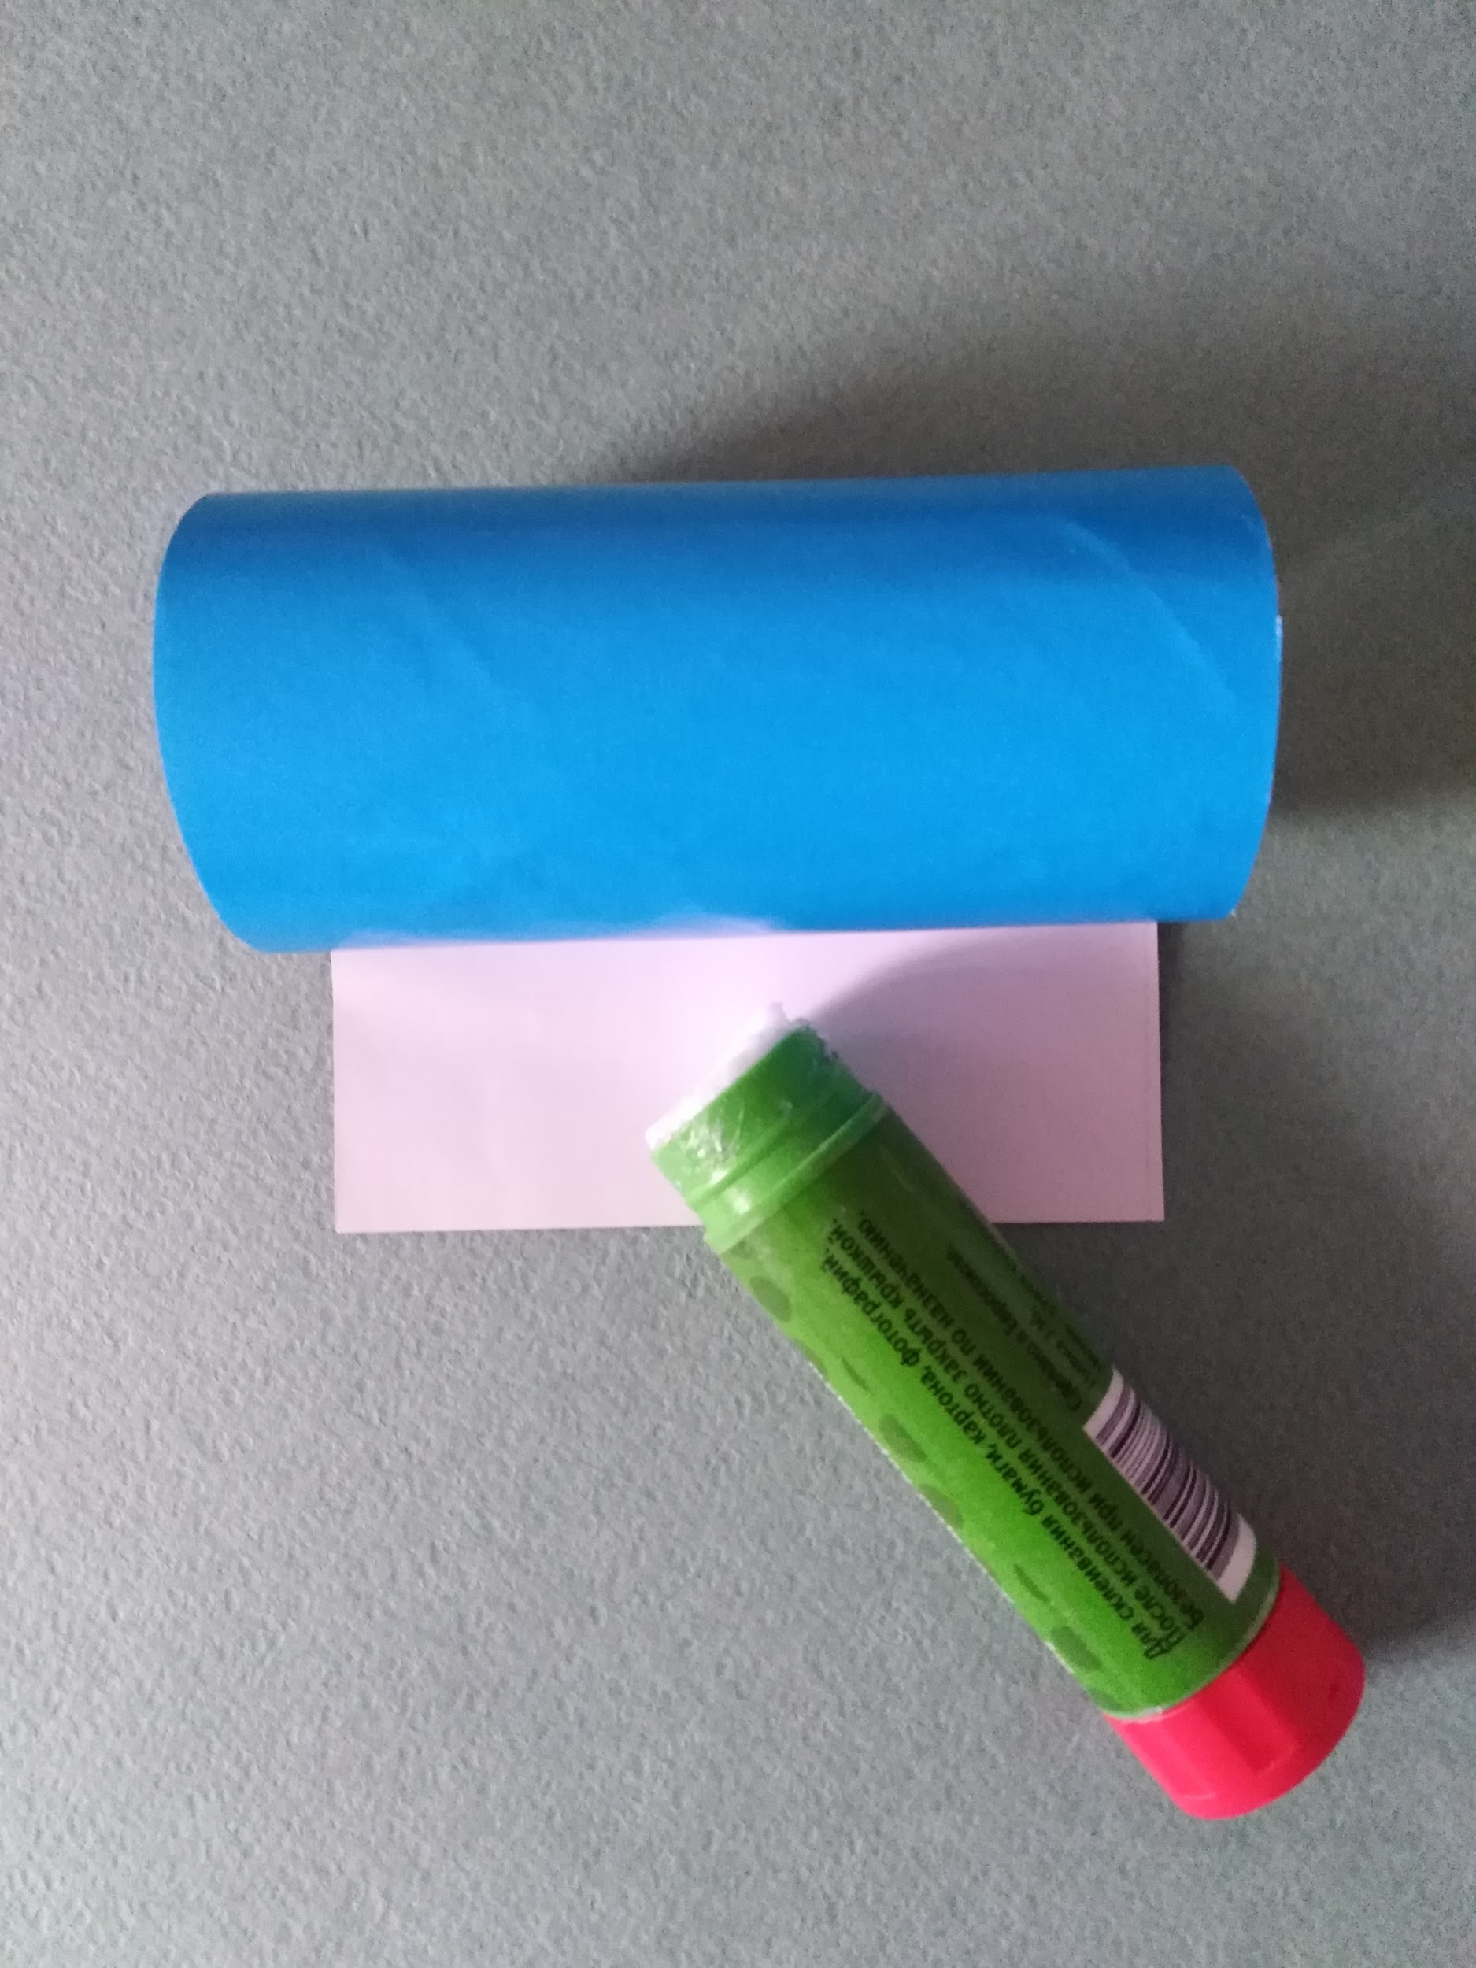
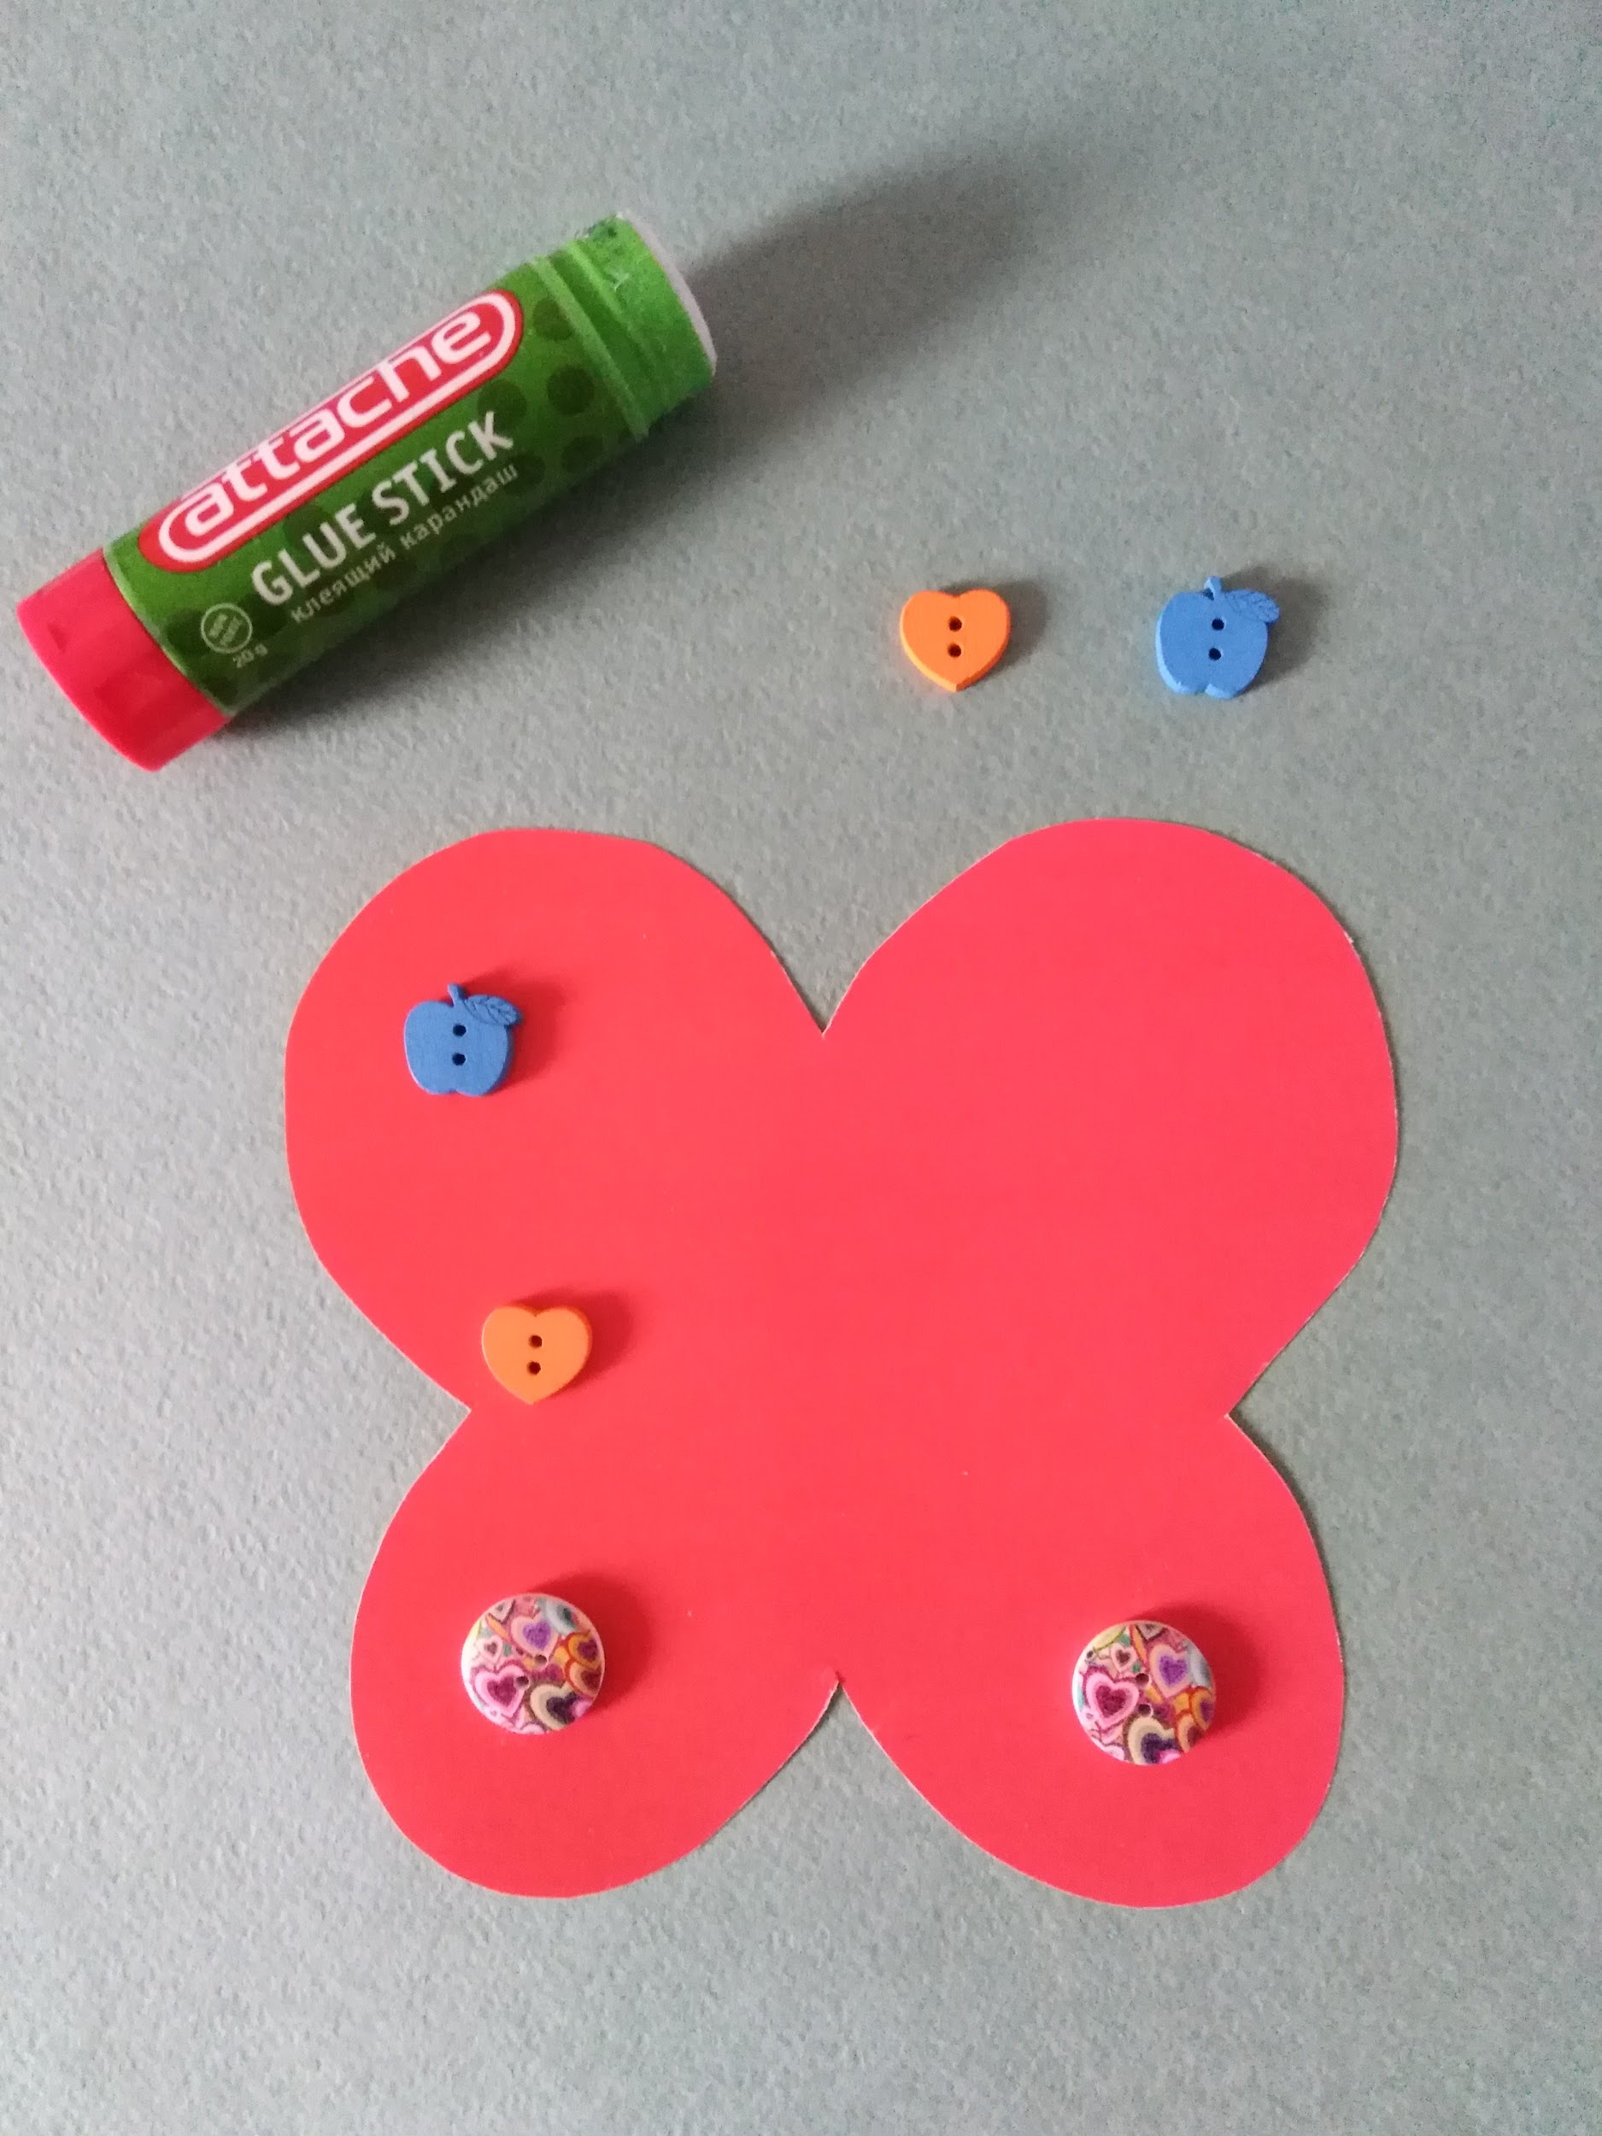
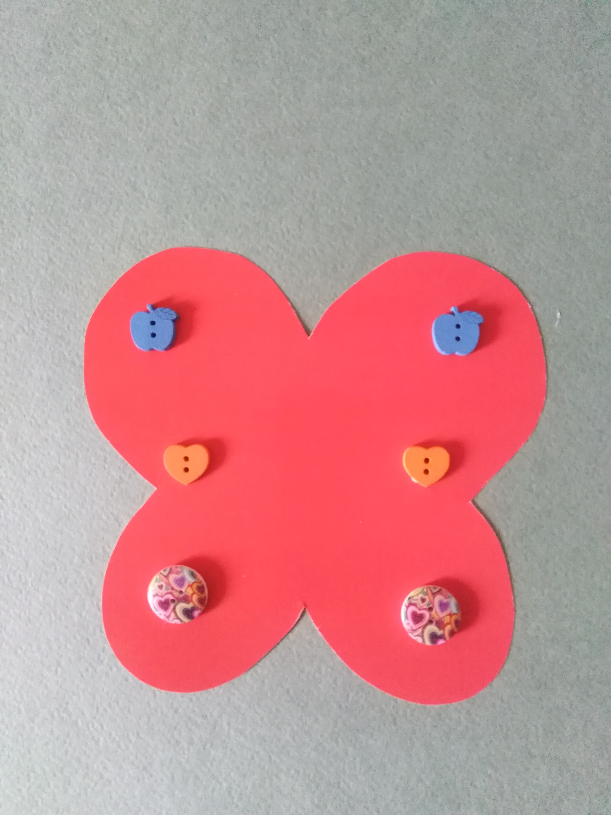
Обклеиваем втулку цветной бумагой
Приклеиваем пуговицы на крылья

Slide 6
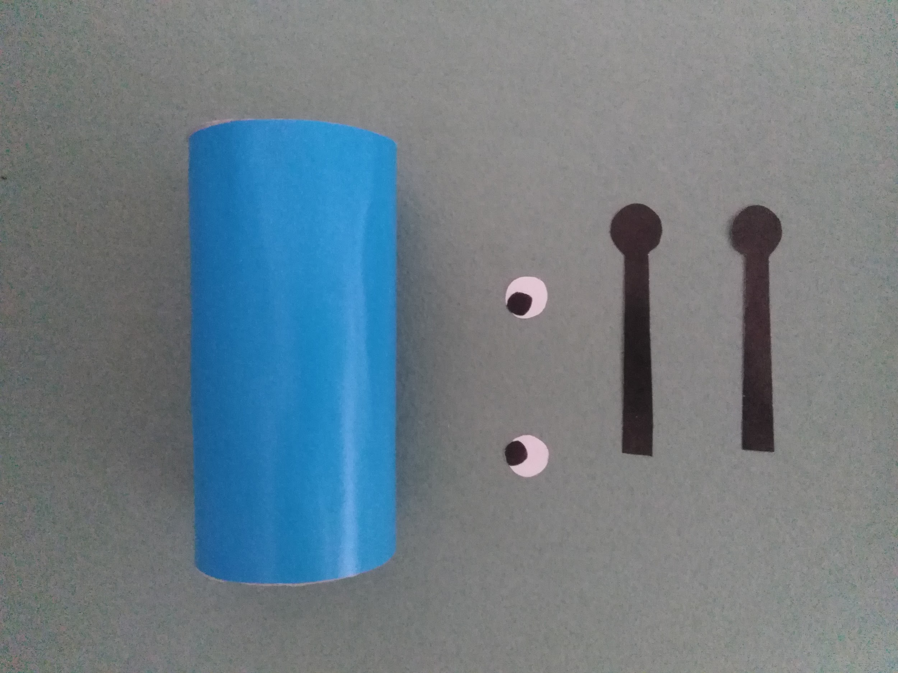
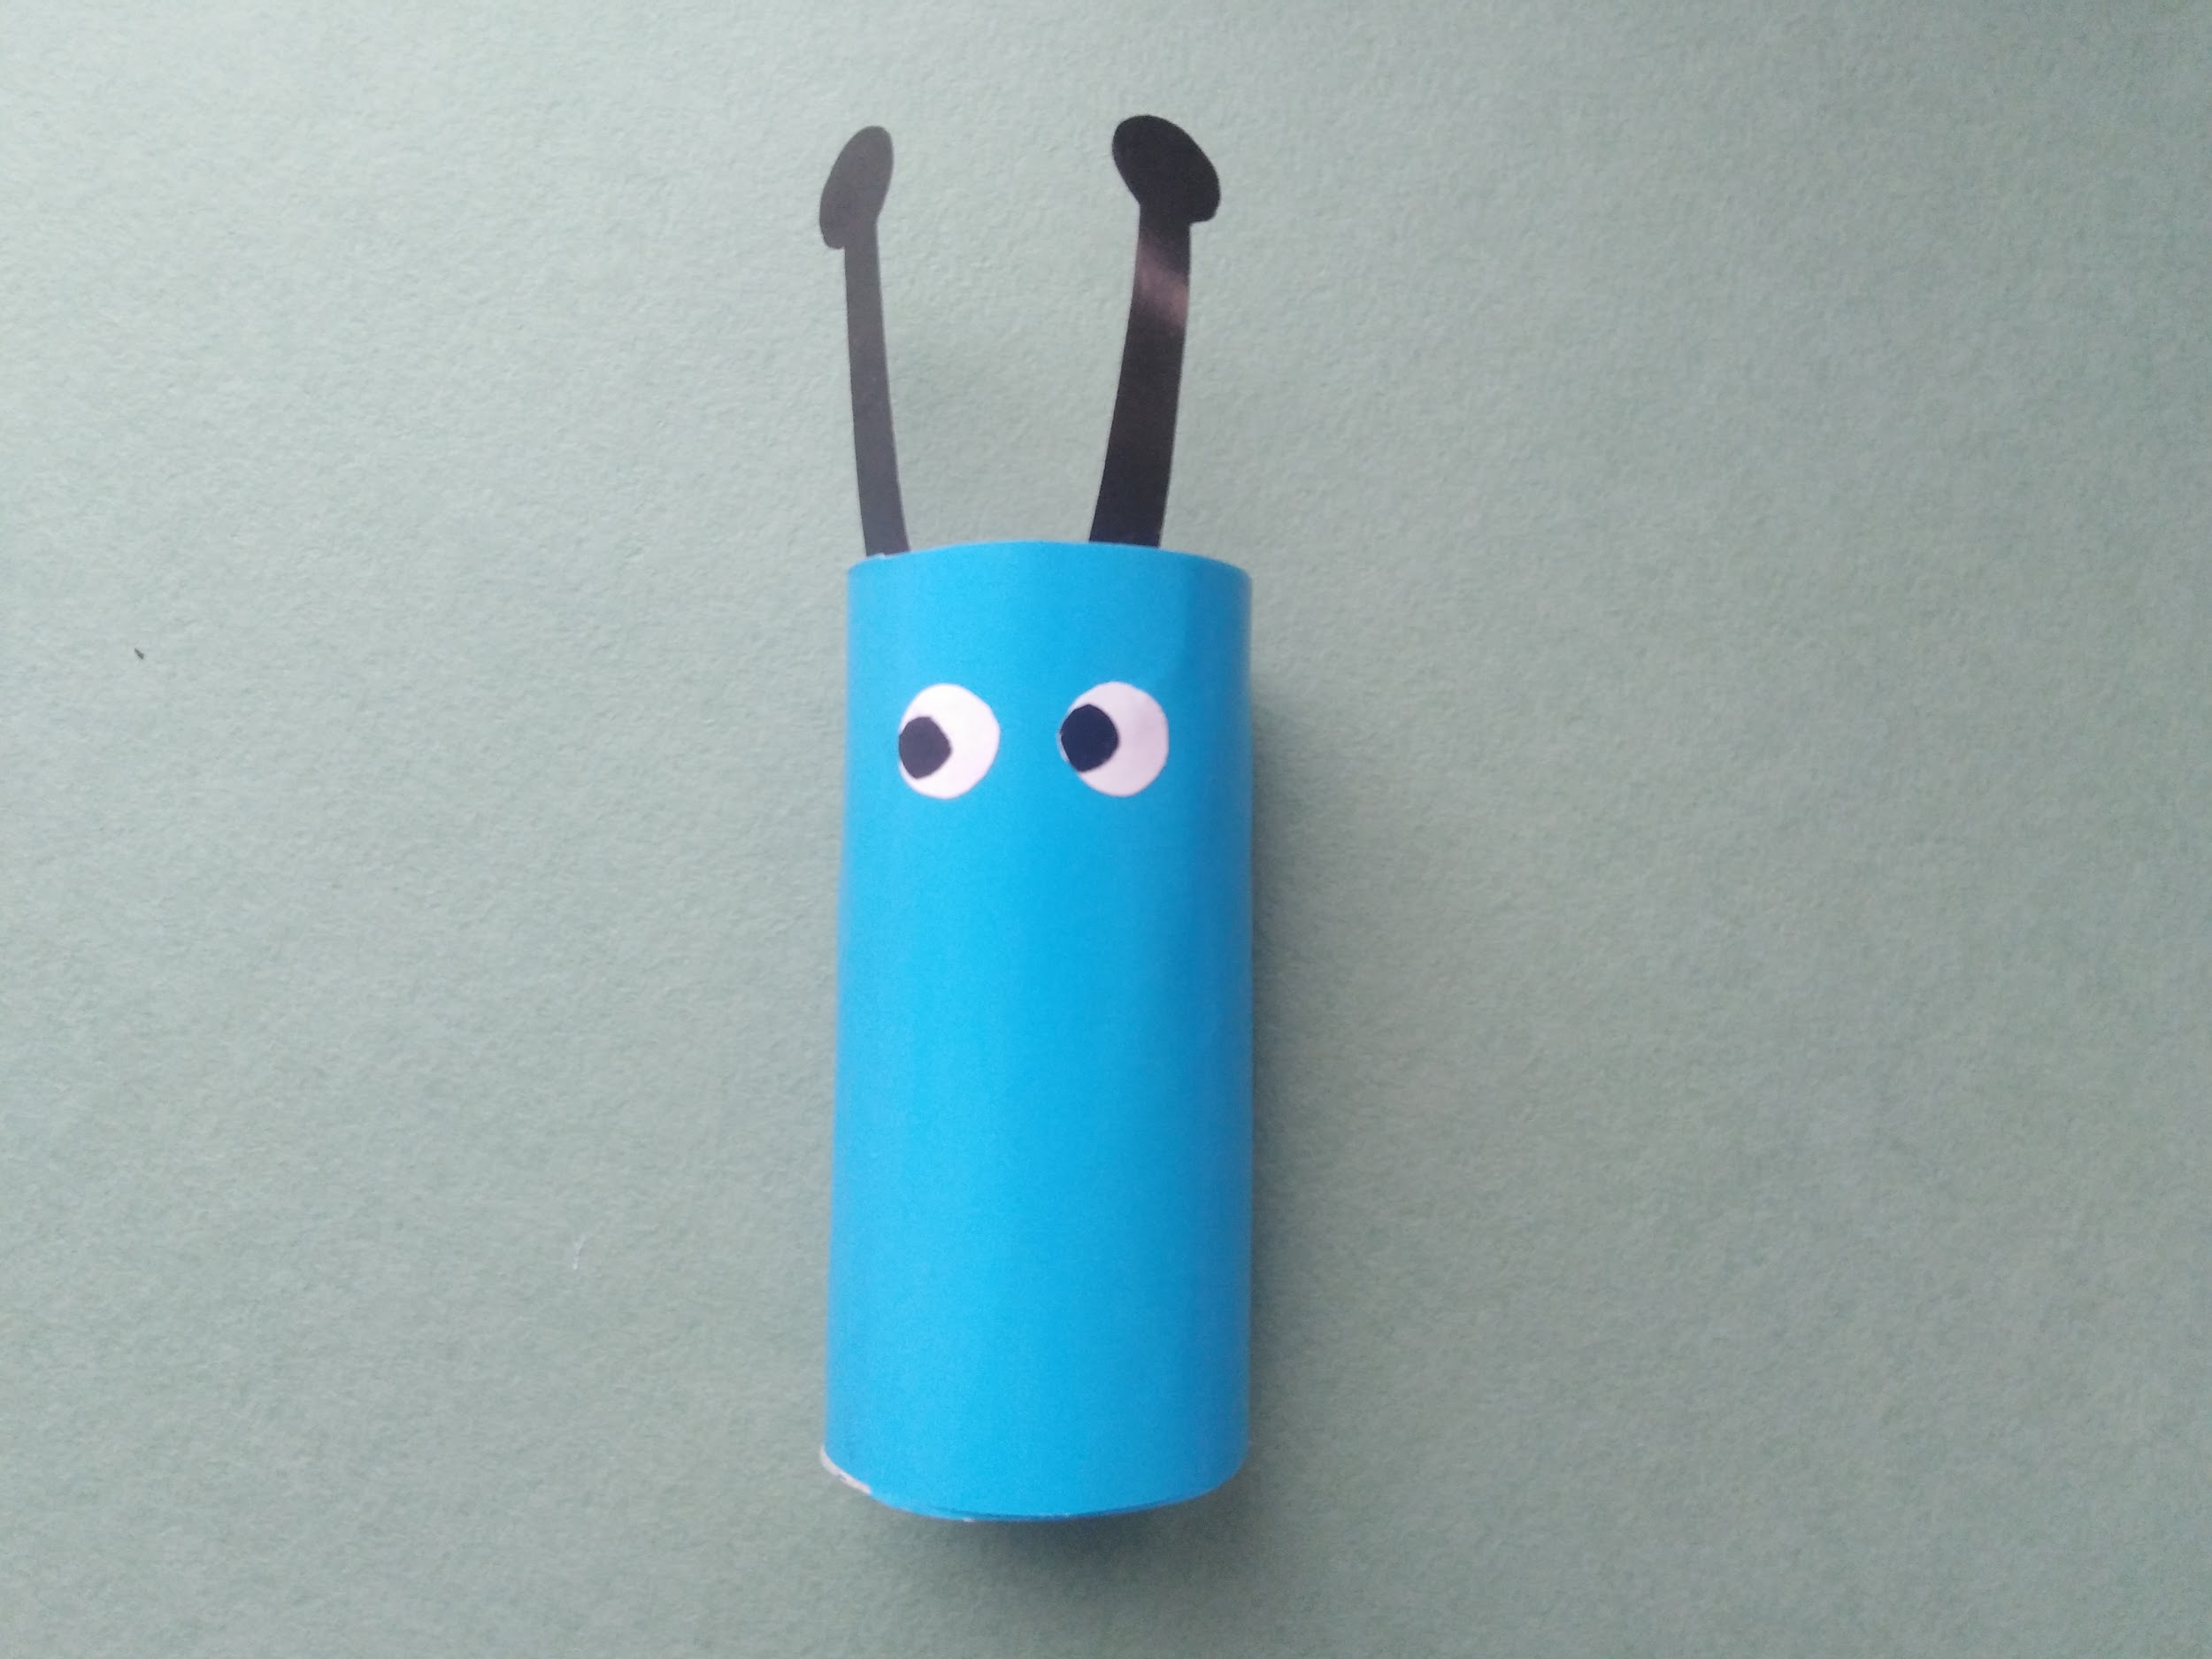
Приклеиваем глазки и усики

Slide 7
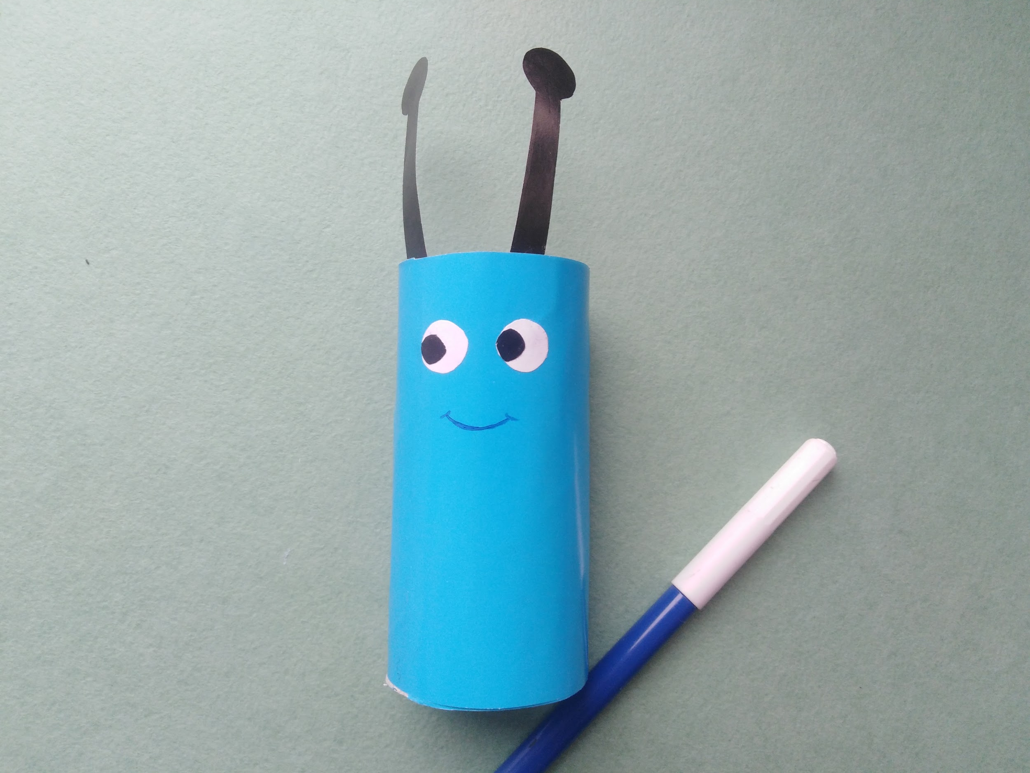
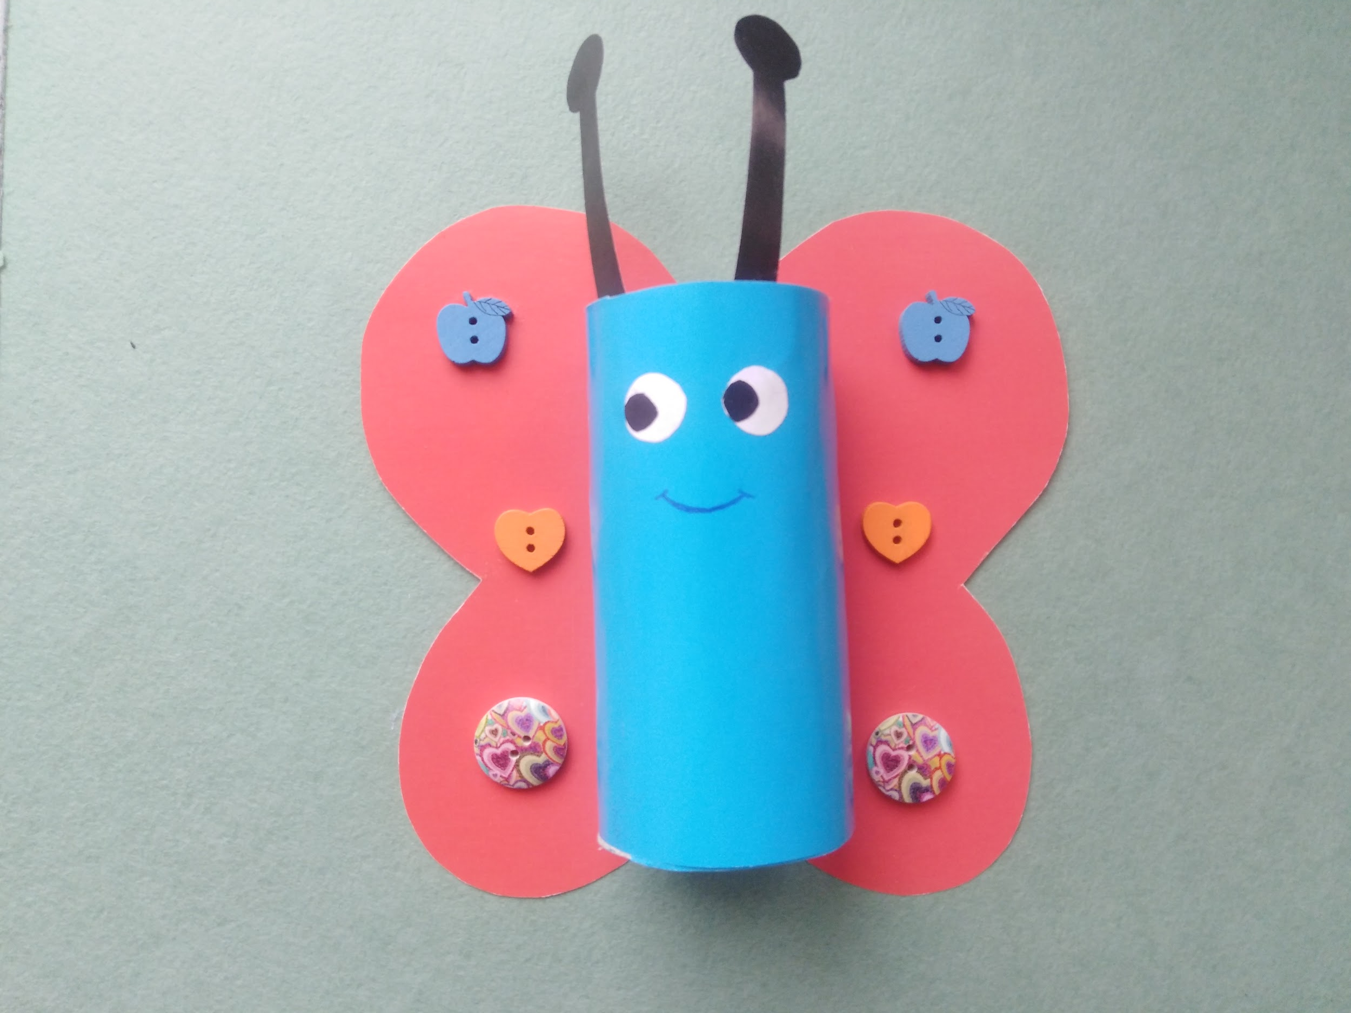
Нарисуем ротик
Приклеим тело бабочки к крыльям

Slide 8
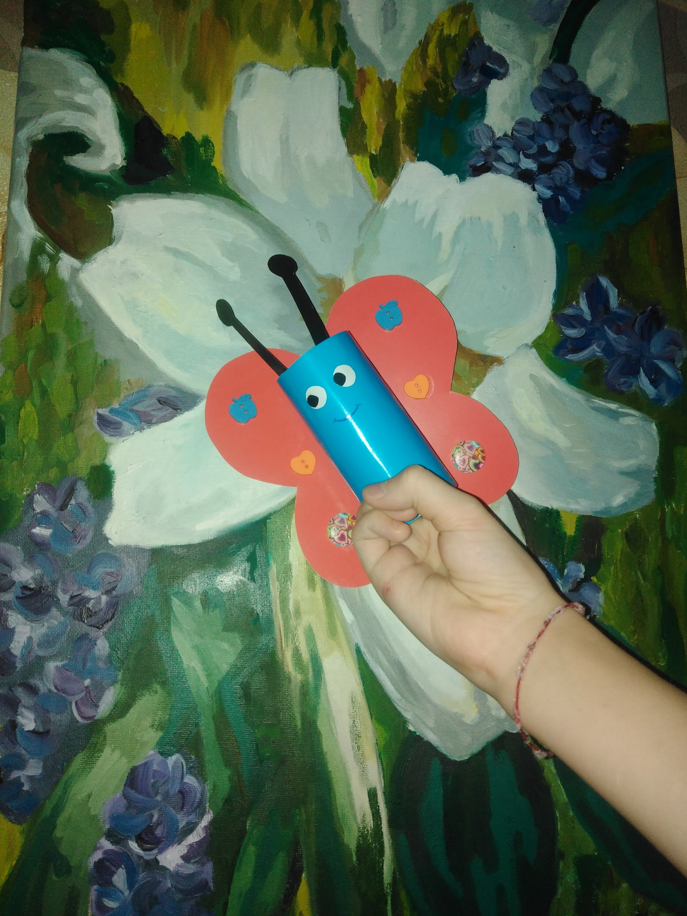
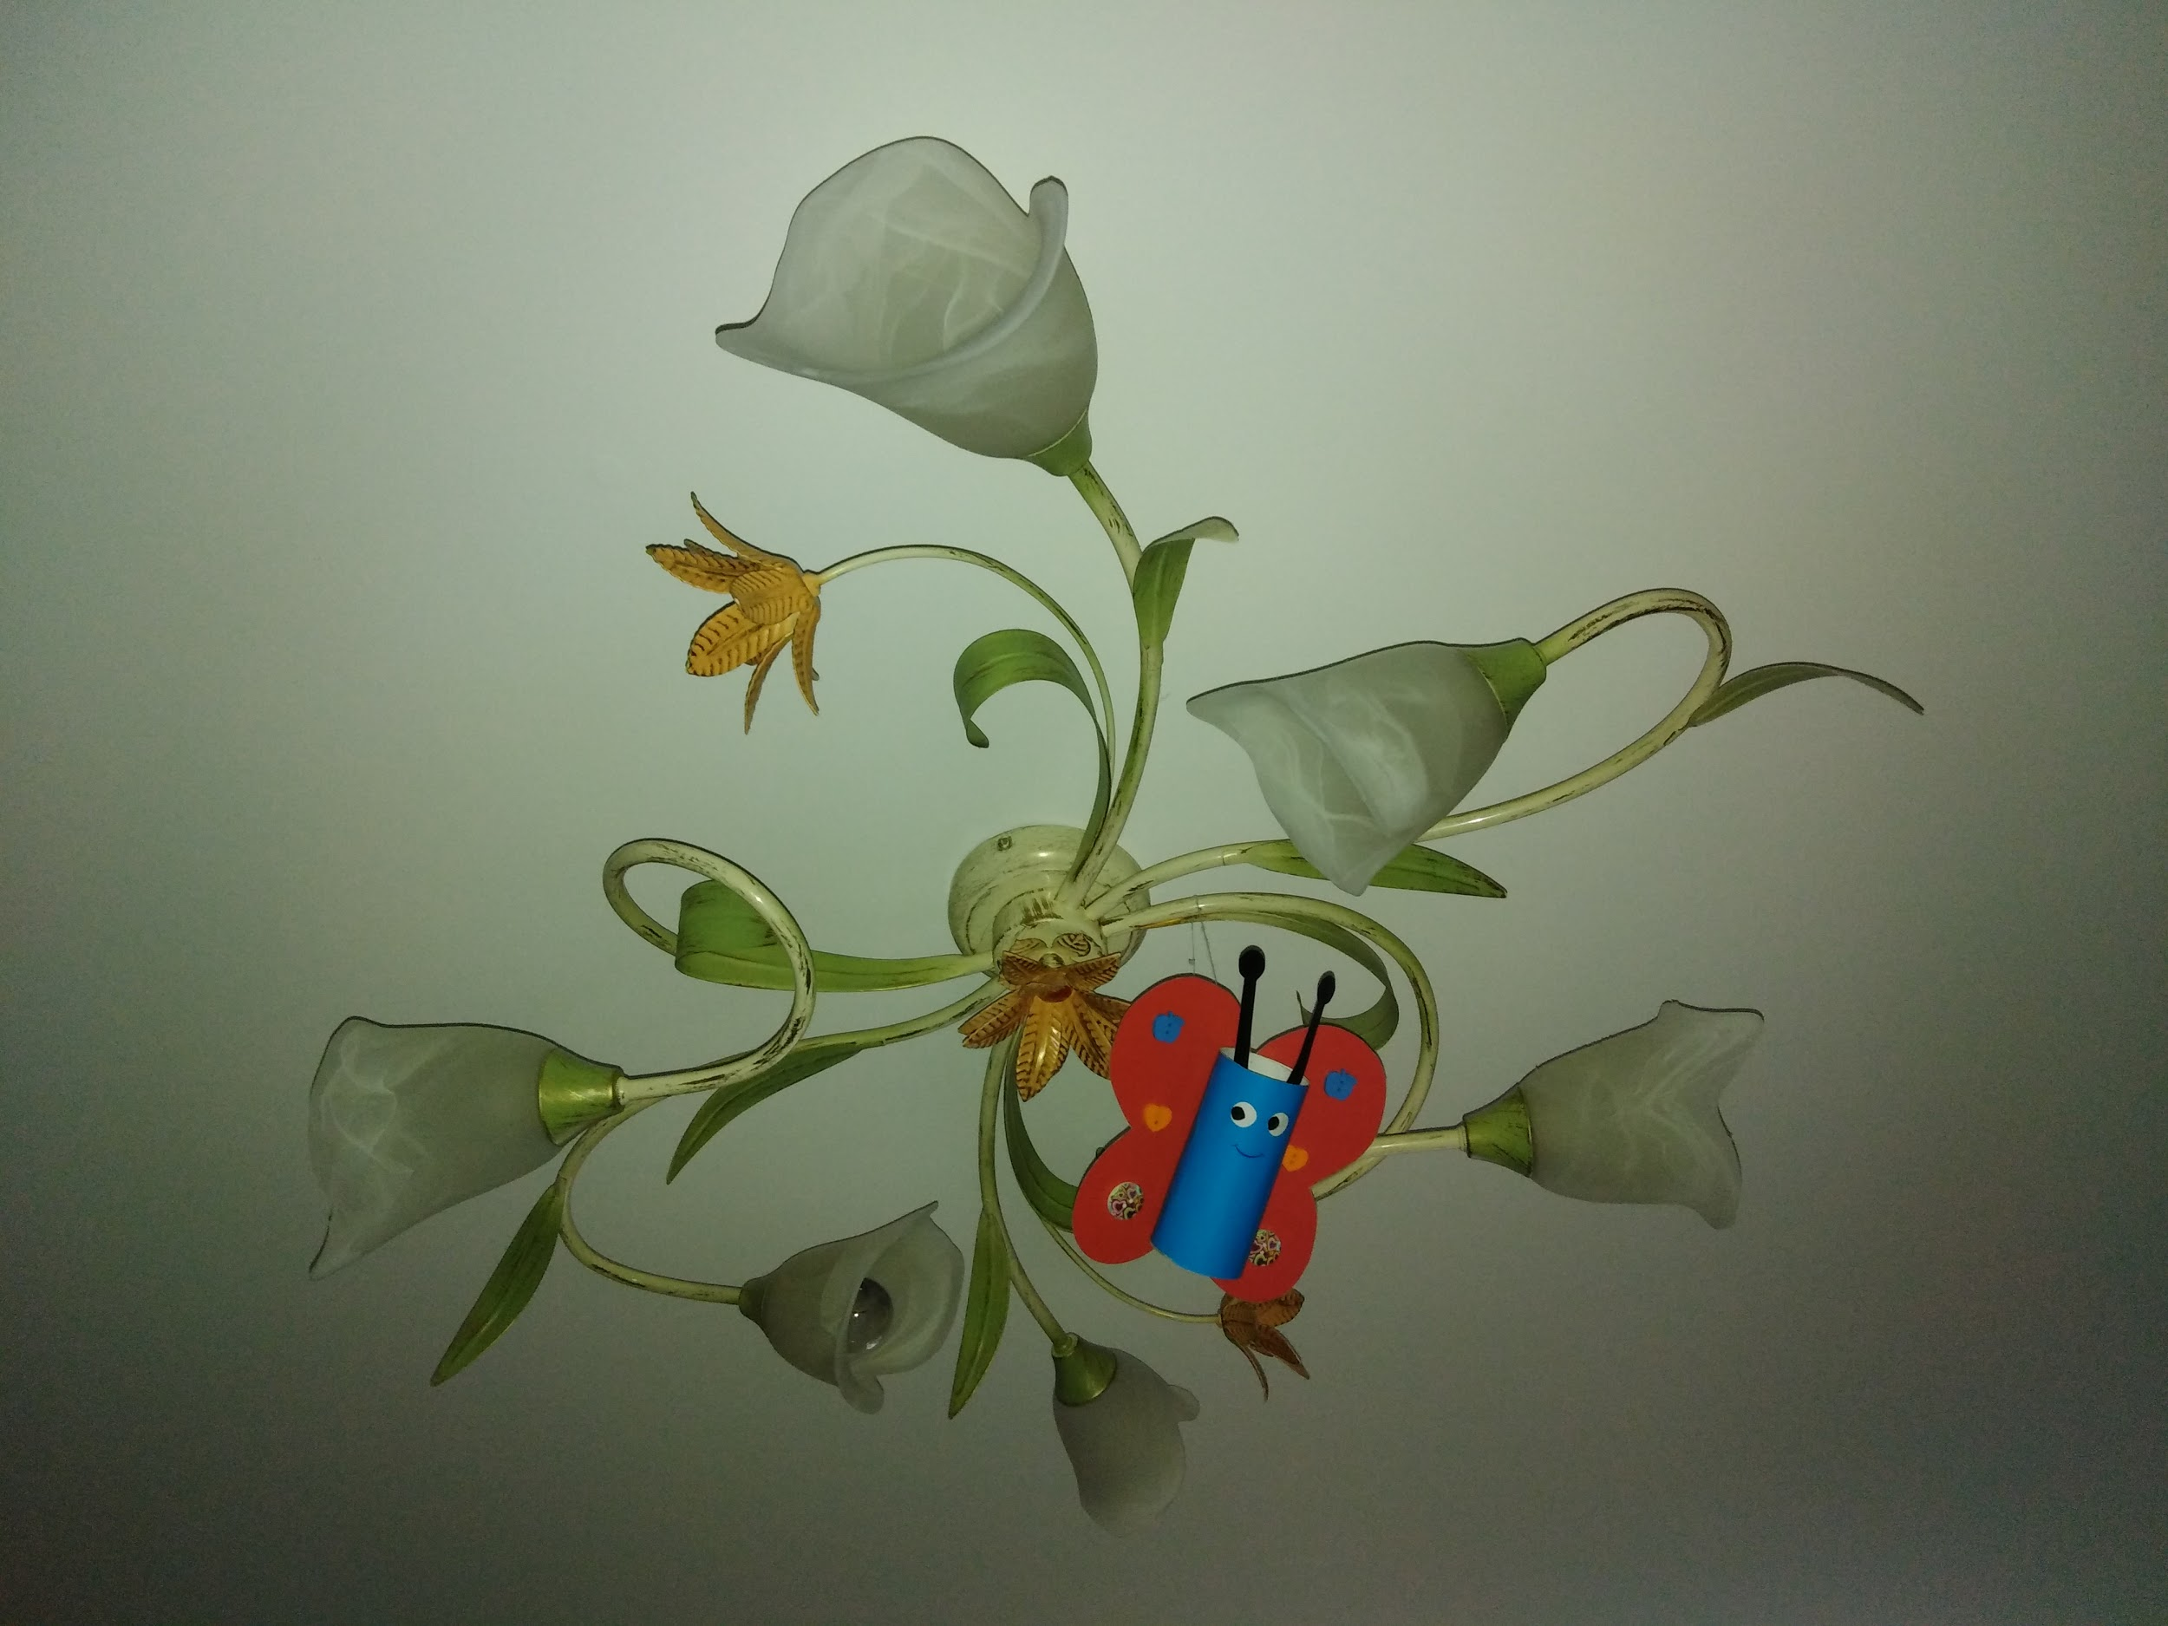
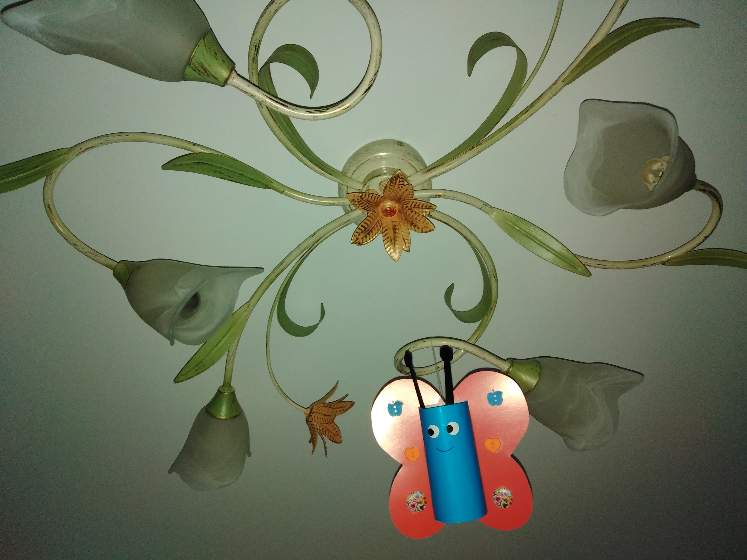
Украшаем комнату
Играем

Slide 9
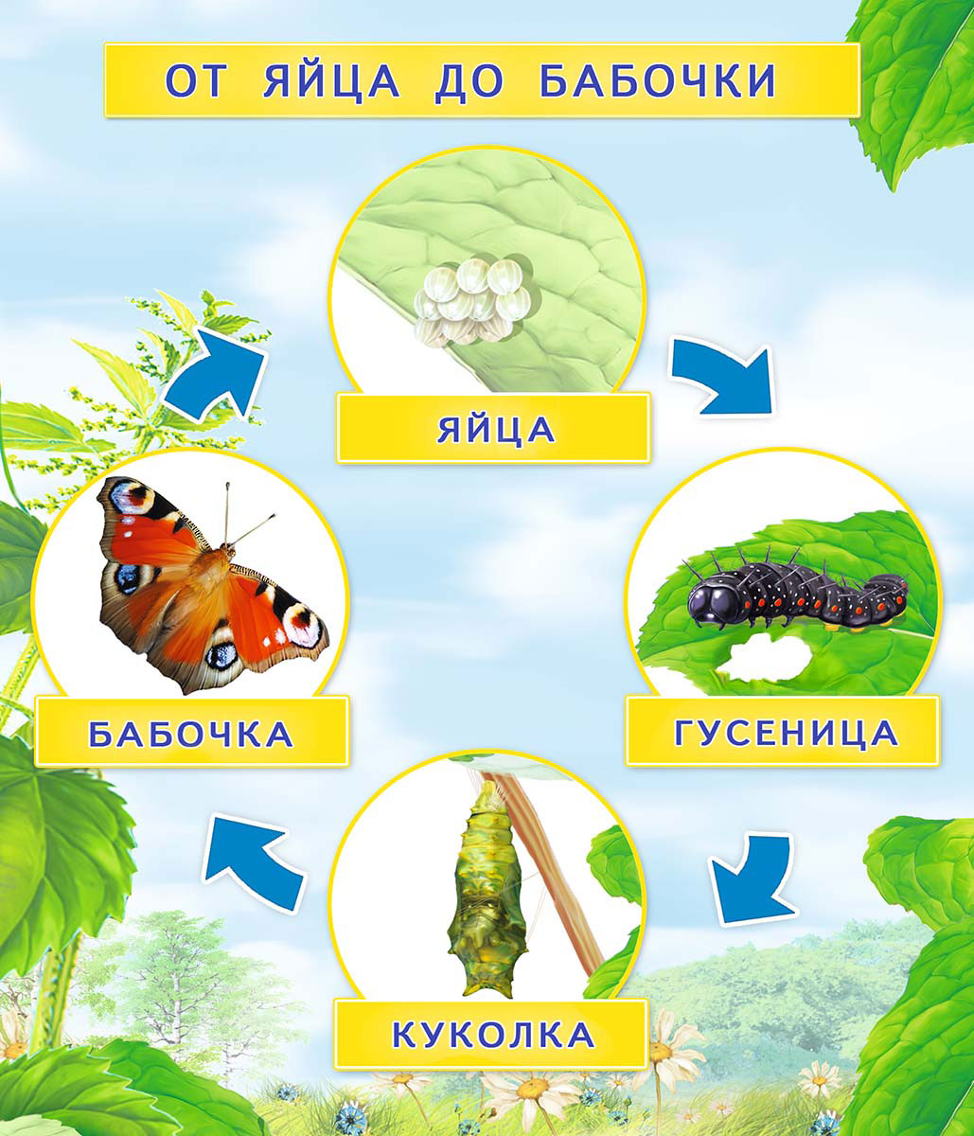
Спасибо за внимание!
Творческих успехов!

